Slide 1

CHÀO MỪNG
QUÝ THẦY CÔ
VÀ CÁC EM
HỌC SINH!

Slide 2



Trò chơi “Hái táo”
3 + 1 =
4
1
6
2
4 + 2 =
4 + 3 =
7
5
4
3 + 2 =
5
3
6
5 + 1 =
6
4 + 0 =
4

Slide 3

PHÉP CỘNG TRONG PHẠM VI 10
2 TIẾT

Slide 4
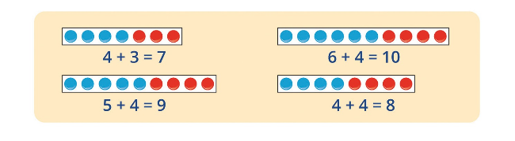
4 + 3 = 7
6 + 4 = 10
5 + 4 = 9
4 + 4 = 8

Slide 5
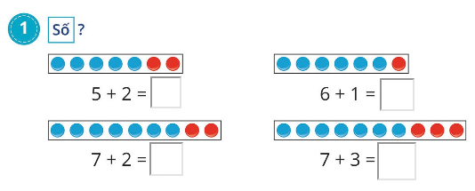
7
8
9
10

Slide 6
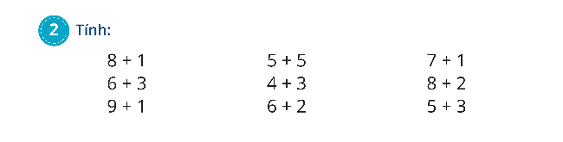
= 9
= 10
= 8
= 9
= 7
= 10
= 10
= 8
= 8

Slide 7
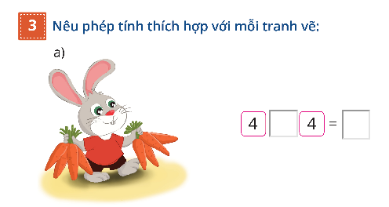
+
8

Slide 8
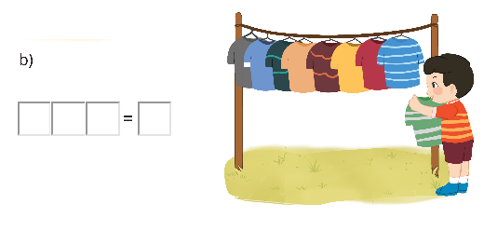
8 + 1 9

Slide 9

Củng cố bài học

